Slide 1
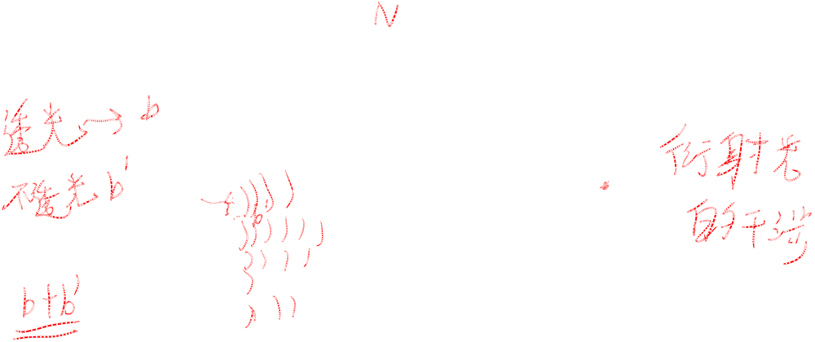
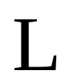






一 光栅
等宽度、等距离的狭缝排列起来的光学元件.
衍射角

Slide 2
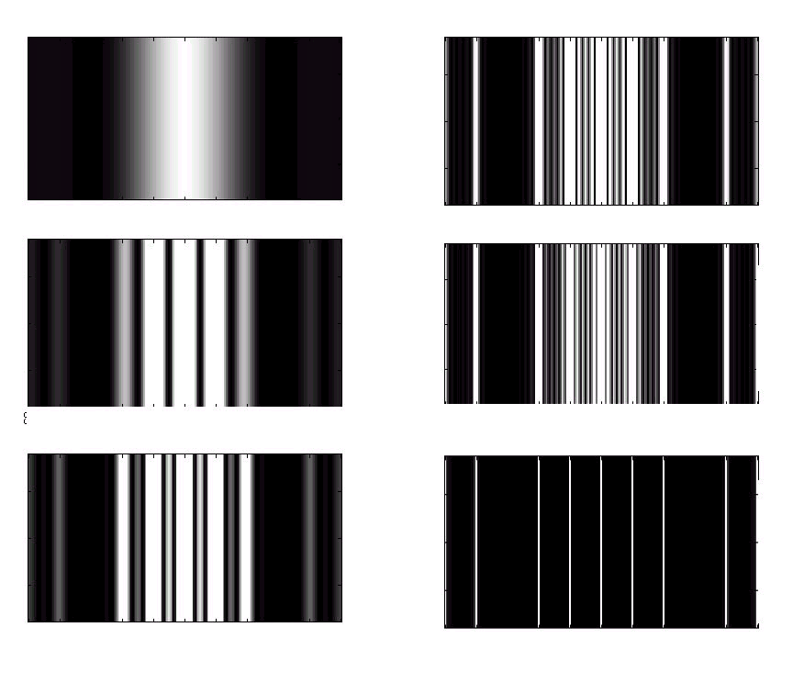
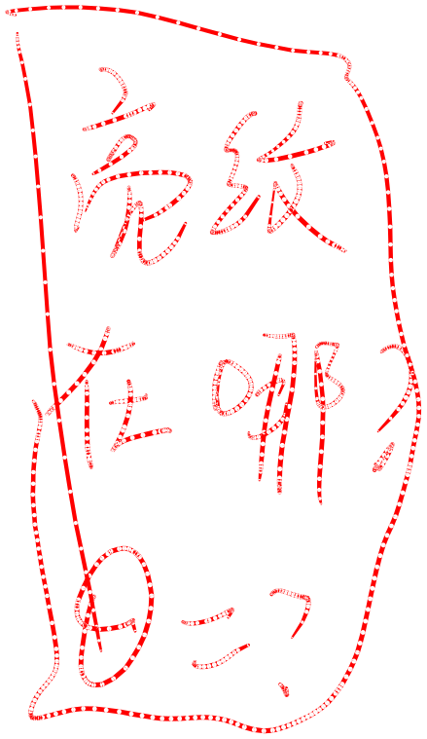
光栅中狭缝条数越多，明纹越细.
(a)1条缝
(d)5条缝
(b)2条缝
(e)6条缝
(c)3条缝
(f)20条缝

Slide 3
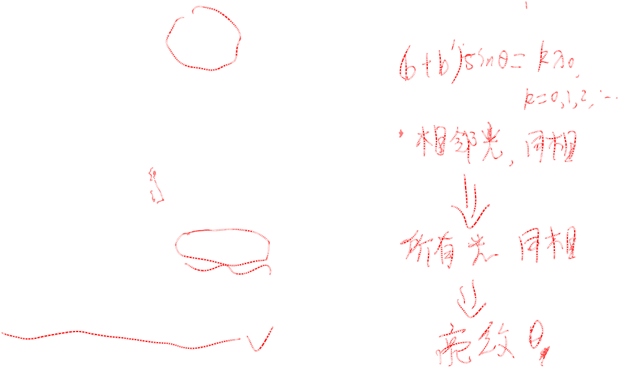






二 光栅衍射亮条纹的形成
衍射角
光栅常数
b ：透光部分的宽度
b’ ：不透光部分的宽度
光栅常数：

Slide 4
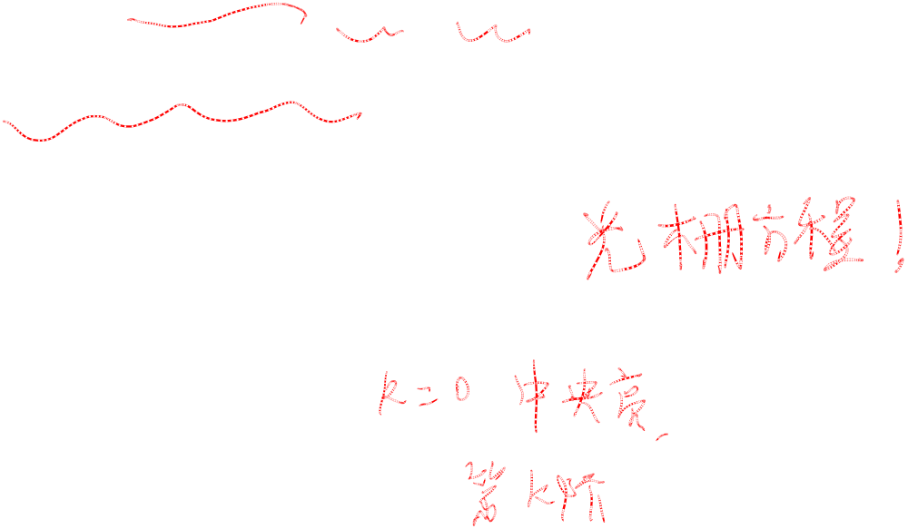
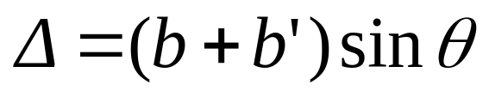
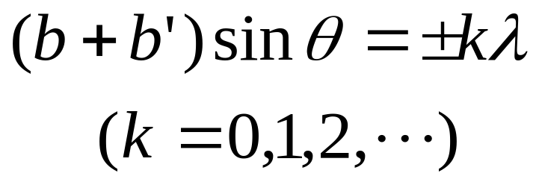
光栅的衍射条纹是衍射和干涉的总效果
相邻两缝间的光程差：
明纹位置

Slide 5
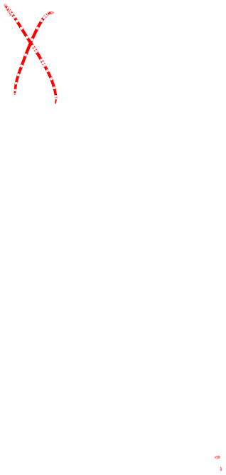

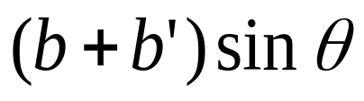
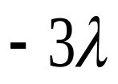

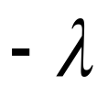




讨 论
*光强分布

Slide 6
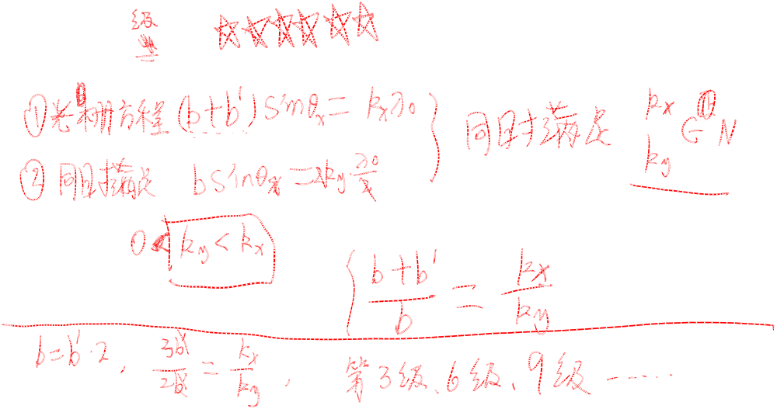
缺极现象

Slide 7
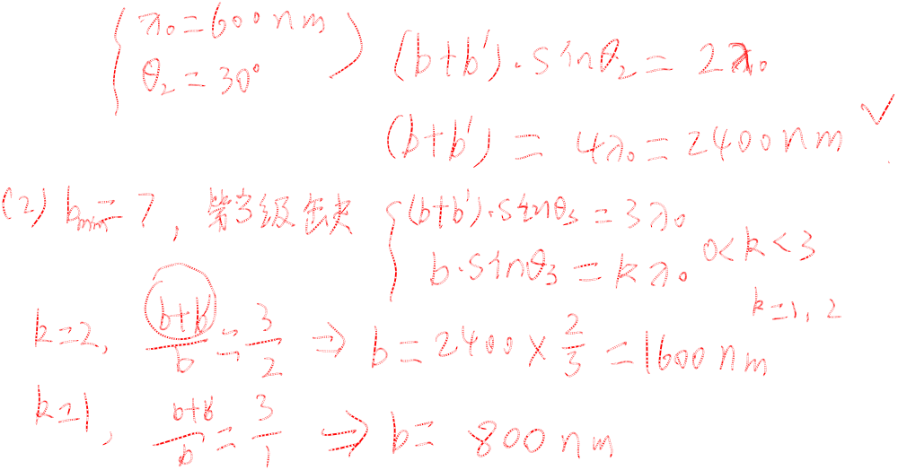
例二

Slide 8
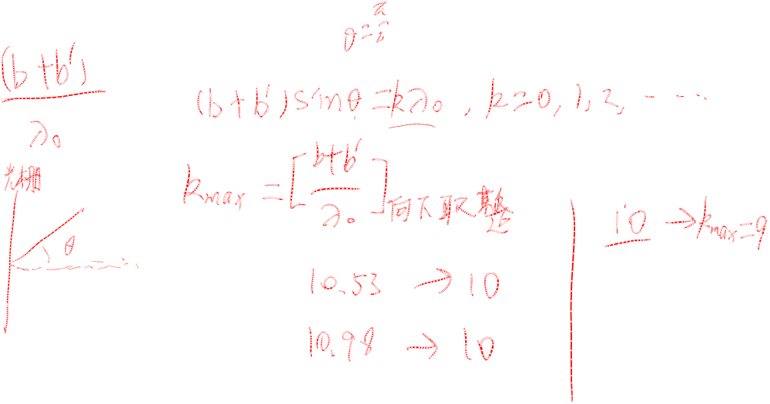
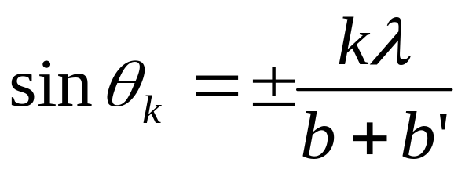
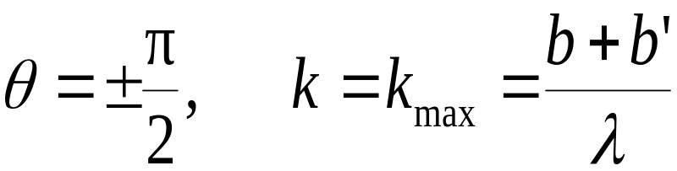
条纹最高级数

Slide 9
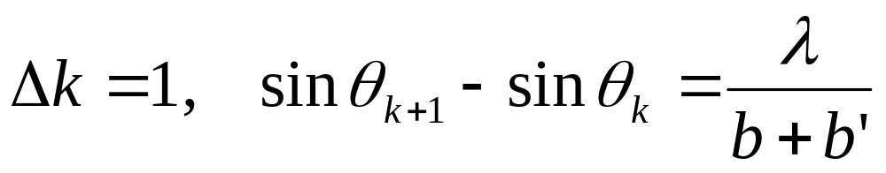
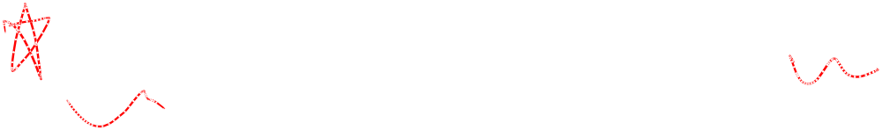

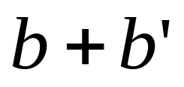
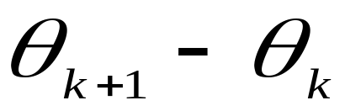
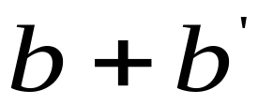
光栅常数越小，明纹越窄，明纹间相隔越远.
一定， 减少， 增大．
入射光波长越大，明纹间相隔越远.
一定， 增大， 增大．

Slide 10
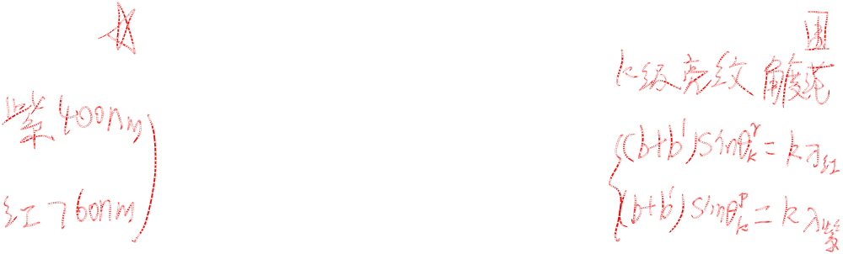


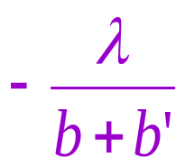

三 衍射光谱
入射光为白光时，形成彩色光谱.
一级光谱
三级光谱
二级光谱

Slide 11
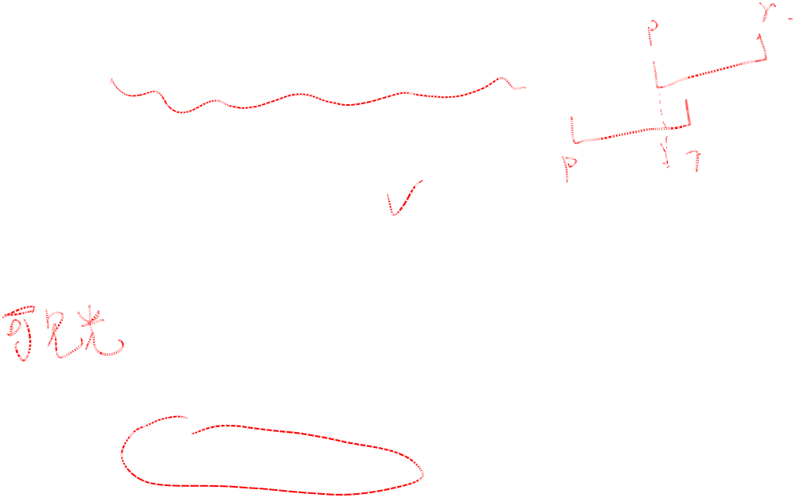
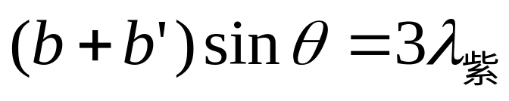
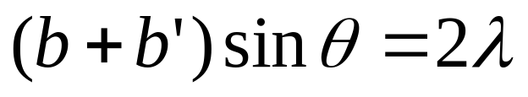
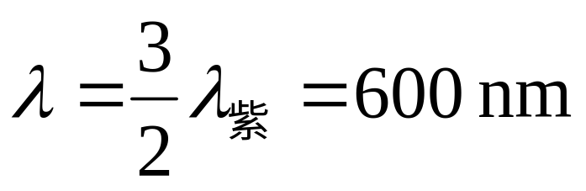
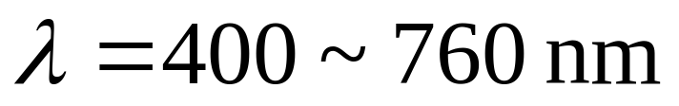

例如 二级光谱重叠部分光谱范围
二级光谱重叠部分：

Slide 12
光谱分析
由于不同元素（或化合物）各有自己特
定的光谱，所以由谱线的成分，可分析出发
光物质所含的元素或化合物；还可从谱线的
强度定量分析出元素的含量.

Slide 13
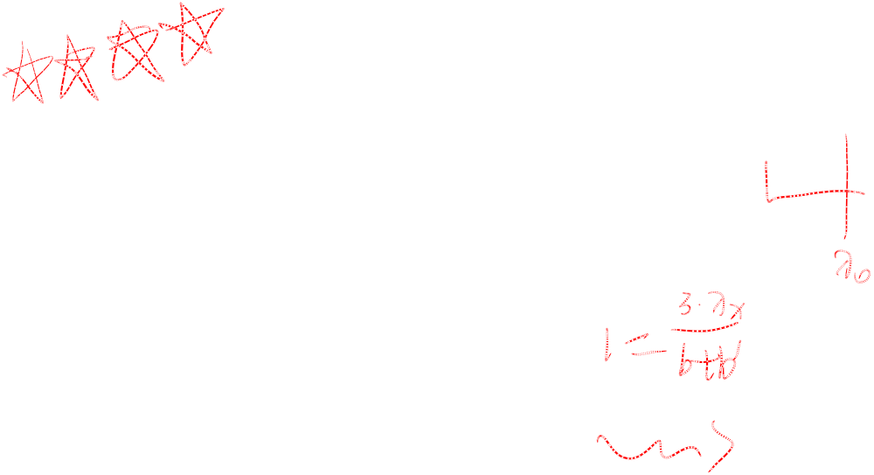
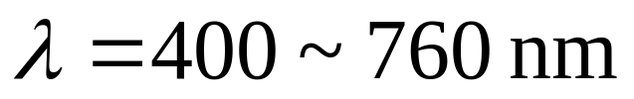
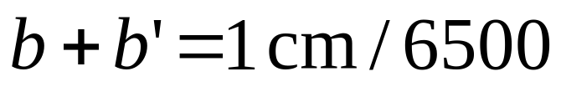
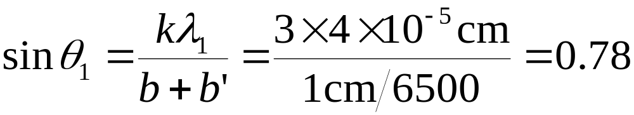
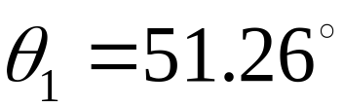
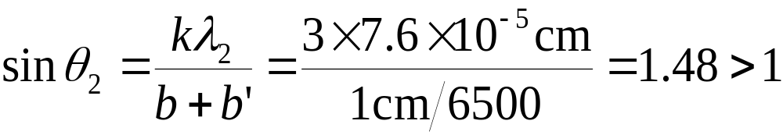
例1 用白光垂直照射在每厘米有6500条刻痕的平面光栅上，求第三级光谱的张角.
解
紫光
红光
不可见

Slide 14
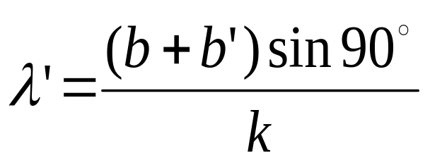
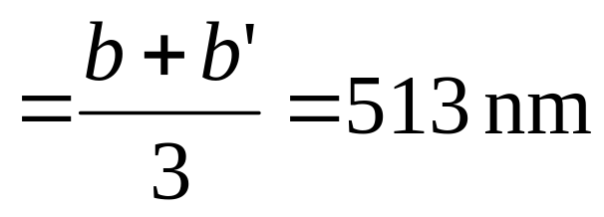
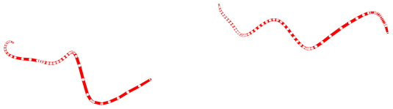
第三级光谱的张角
第三级光谱所能出现的最大波长
绿光

